Slide 1
Barevný minivolejbal
Seminář pro učitele TV,1. stupně ZŠ a vychovatele
Česká Třebová 28.3.2012

Slide 2
Program:
Představení projektu Barevný minivolejbal (pravidla, videoukázky, využití v hodinách TV na základních školách)
Naplánování turnajů barevného minivolejbalu základních škol v České Třebové popř. na TS
Náplň tréninku volejbalových přípravek (ZŠ)
Technické a organizační záležitosti vedení volejbalových přípravek (ZŠ)

Slide 3
Barevný minivolejbal – projekt ČVS pro zvýšení popularity volejbalu mezi dětmi
Volejbal – technicky nejnáročnější míčový sport – možnost hrát až po delší době tréninku
Barevný minivolejbal zjednodušuje a zlehčuje hru a přibližuje ji malým dětem
Zahájení projektu 2010/2011 – celostátní festivaly minivolejbalu
2011/2012 – přesun do regionů, okresů a …
základních škol

Slide 4
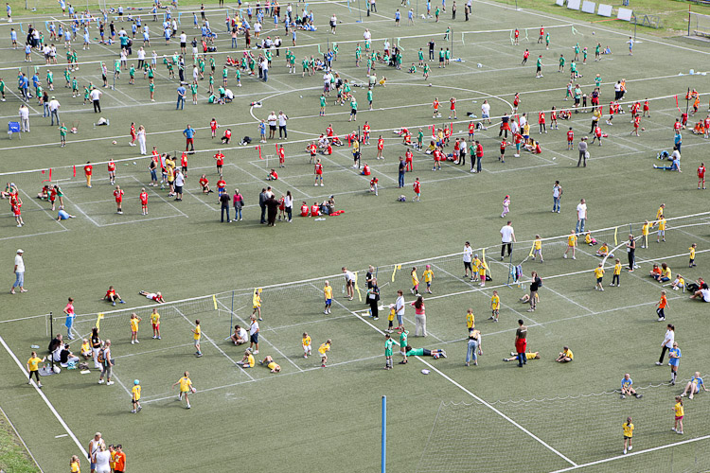

Slide 5
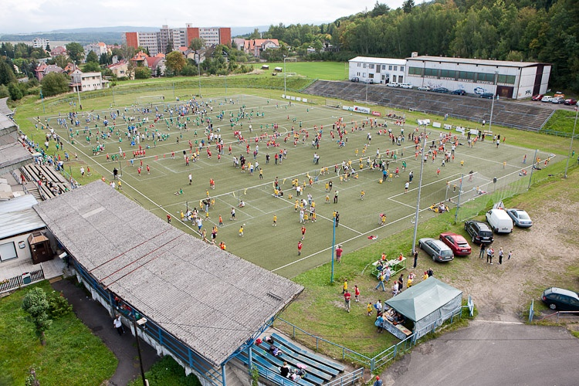

Slide 6
Kategorie
Žlutý minivolejbal
Oranžový minivolejbal
Červený minivolejbal
Zelený minivolejbal
Modrý minivolejbal

Slide 7
Žlutý minivolejbal
Dvojice, 1. – 2. třída
Hřiště 4,5 x 9 m, výška sítě 195 cm
Chytání a házení (přehazovaná)
Zahájení hry (podání) – hozením míče, v případě prvního pokusu do sítě možnost opravy ze vzdálenosti 3 m
Povinně jedna přihrávka na každé straně (na první přes nebo dvě přihrávky jsou chybou)

Slide 8
Oranžový minivolejbal
Dvojice, 2. – 3. třída (pro školní přípravky 3. – 4. třída)
Hřiště 4,5 x 9 m, výška sítě 195 cm
Varianta A: Chytání, nadhození a odbíjení obouruč vrchem (prsty)
Varinata B: První kontakt jako varianta A, druhý kontakt – pouze odbití prsty bez chytání
Zahájení hry (podání) - var. A: hozením míče
- var. B: nadhoz a odbití prsty
Povinně jedna přihrávka na každé straně (na první přes nebo dvě přihrávky jsou chybou)

Slide 9
Červený minivolejbal
Dvojice, 4. třída
Hřiště 4,5 x 9 m, výška sítě 210 cm
Pouze odbíjení obouruč vrchem (prsty), možnost jednou odbít nad sebe (meziodbití)
V kritickém případě možnost úderu jednoruč
Odbití obouruč spodem (bagr) není povoleno
Zahájení hry (podání) - odbití obouruč vrchem (prsty) nebo jednoruč spodem
Jedna nebo dvě přihrávky (na první přes je chybou)
U třetího odbití není možnost meziodbití

Slide 10
Zelený minivolejbal
Trojice, 5. třída
Hřiště 4,5 x 12 m, výška sítě 210 cm
Pouze odbíjení obouruč vrchem (prsty)
V kritickém případě možnost úderu jednoruč
Odbití obouruč spodem (bagr) není povoleno
Zahájení hry – odbitím obouruč vrchem (prsty) nebo jednoruč spodem
Jedna nebo dvě přihrávky (na první přes je chybou)

Slide 11
Modrý minivolejbal
Trojice, 6. třída
Hřiště 4,5 x 12 m, výška sítě 210 cm
Povoleny všechny druhy odbití

Slide 12
Ve všech kategoriích:
Dotek sítě ani pásky není chybou neomezuje-li hru soupeře.
Hráči se na podání pravidelně střídají, ale každý hráč dává nejvýše dvě podání po sobě.
Nesmí se hrát na první přes (vyjma blokování u modrého minivolejbalu)

Slide 13
Využití při tréninku volejbalových přípravek a při hodinách TV
Dlouhé sítě
Lajny – pásky
Počítadla

Slide 14
Další informace:
www.minivolejbal.cz

Slide 15
Pro trenéry školních přípravek
Neomezovat kvůli barevnému minivolejbalu všeobecnou atletickou a gymnastickou průpravu
Barevný minivolejbal slouží pro motivaci dětí – chodí přece do volejbalu
Případné naplánování turnajů: 1 turnaj 1. – 2. třída, 1 turnaj sta 3. – 4. třída, 1 turnaj 5. – 6. třída

Slide 16
Náplň tréninku volejbalových přípravek (ZŠ)
Házení
Problém s opačnou nohou, zejména u děvčat
Opravovat i při hrách
Natočení těla levým bokem a ramenem dopředu, míření
Loket dozadu
Trénovat s menšími míči, které děti mohou sevřít do dlaně (tenisáky, overbaly, dětské gumové míče)

Slide 17
Náplň tréninku volejbalových přípravek (ZŠ)
Skoky – koordinace paží při odrazu
Žabáky
Zášvih paží dozadu a švihnutí volně nataženými pažemi vpřed při odrazu

Slide 18
Náplň tréninku volejbalových přípravek (ZŠ)
Odbití obouruč vrchem – prsty (doporučuji od 2.– 3.třídy)
Dostat se “pod míč” – míč musí padat na čelo
Průprava – hlavičkování, např. vyhodit míč, nechat odrazit od země, odhlavičkovat a chytit
Technika:
Lokty od sebe
Palce a ukazováčky tvoří trojúhelník
Před odbitím palce směřují k obličeji
Pohybem v zápěstí palce od obličeje vpřed
Nadhoz vysokým obloukem obouruč nataženými pažemi

Slide 19
Technické a organizační záležitosti vedení volejbalových přípravek (ZŠ)
síť, lajny, počítadla, malé míče
turnaje – více družstev na jednoho trenéra
pomocníci ze starších družstev z vyšších ročníků
výchova k samostatnosti

Slide 20
